Slide 1

MySQL数据库基本操作
Tel:0571-88394222 QQ;106159278

Slide 2
数据库介绍
    MySQL安装好后，在data目录下自动创建几个必需的数据库，可用show databases查看，列表中包含4个数据库，mysql是必需的，它描述用户访问权限，test可用来测试数据库。
    创建数据库是在系统磁盘上划分一块区域用于数据的存储和管理，如果管理员在设置权限的时候为用户创建了数据库，则可以直接使用，否则，需要自己创建数据库。
    创建数据库的SQL语法为：create database 数据库名称;
    删除数据库是将已经存在的数据库从磁盘空间上删除，删除之后将数据库数据一同删除，不能恢复。
    SQL语法：drop database 数据库名称;

Slide 3
数据库存储引擎
    数据库存储引擎是数据库底层软件组件，数据库管理系统（DBMS）使用数据引擎进行创建，查询，更新和删除数据操作。
    不同的存储引擎提供不同的存储机制，索引技巧，锁定水平等功能，使用不同的存储引擎，还可以获得特定的功能。现在许多不同的数据库管理系统都支持多种不同的数据引擎。MySQL的核心是存储引擎。
    MySQL提供了多个不同的存储引擎，包括处理事务安全表的引擎和处理非事务安全表的引擎。在MYSQL中不需要在整个数据库中使用一种存储引擎，针对具体的要求，可以对每一张表使用不同的存储引擎。
    MySQL支持的存储引擎有：InnoDB，MyISAM，Memory，Merge，Archive，Federated，CSV，BLACKHOLE等。可以使用
    show engines;查看系统支持的存储引擎。Support列的值表示某种引擎是否可使用：YES表示可使用，NO表示不能使用，DEFAULT表示当前默认存储引擎。

Slide 4
InnoDB存储引擎
    InnoDB是事务性数据库的首选引擎，支持事务安全表（ACID），支持行锁定和外键。MySQL5.5.5之后，InnoDB作为默认引擎，主要特性有：
    （1）InnoDB提供了具有提交，回滚和崩溃恢复能力的事务安全存储引擎。InnoDB锁定在行级并为select提供非锁定读，这些功能增加了多用户部署和性能。
    （2）InnoDB是为处理巨大数据量的最大性能设计。它的CPU效率是任何其它基于磁盘的关系数据库引擎不能相比的
    （3）InnoDB维持自己的缓冲池，方便在主内存中数据的缓存和索引。InnoDB将它的表和索引存在一个逻辑表空间中，可包含多个文件。这与MyISAM不同，在MyISAM中一个表存在分离的多个文件中 。
    （4）InnoDB支持外键完整性约束
    （5）InnoDB被用在众多需要高性能的大型数据库站点上。
    InnoDB不创建文件，使用时在MySQL数据目录中创建一个自动扩展的数据文件。

Slide 5
MyISAM存储引擎
        MyISAM基于ISAM存储引擎，并对齐进行扩展，它是在WEB，数据仓储和其它应用下最常用的存储引擎之一。MyISAM具有较高的插入和查询速度，但不支持事务。在MySQL5.5.5之前是默认的存储引擎。它的主要特性：
        （1）大文件在支持大文件的文件系统和操作系统中被支持。
        （2）当删除，更新和插入操作混合使用的时候，动态尺寸的行产生更少的碎片。
        （3）每个MyISAM表最大索引数是64，可通过重新编译改变。
        （4）最大键的长度是1000字节，可通过编译改变。
        （5）Blob和Text列可以被索引
        （6）NULL允许在索引的列中
        （7）每表一个auto_increment列的处理，MyISAM为insert和update操作自动更新这一列
        （8）可以把数据文件和索引文件放在不同目录。
        （9）每个字符列可以有不同的字符集
        （10）有VARCHAR的表可以固定或动态的记录长度。

Slide 6
Memory存储引擎
        Memory存储引擎将表的数据存储到内存中，为查询和引用其它表数据提供快速访问。主要特性：
        （1）Memory的每个表可以有32个索引
        （2）Memory存储引擎执行HASH和BTREE索引
        （3）可以在Memory表中有非唯一键
        （4）Memory表使用一个固定的记录长度格式
        （5）Memory不支持Blob和TEXT列
        （6）Memory支持auto_increment和包含null值的列的索引
        （7）memory表在所有客户端之间共享
        （8）Memory表内容被存在内存中
        （9）当不再需要Memory表的内容时，要释放被Memory表占用的内存，执行delete from 或truncate table或drop table

Slide 7
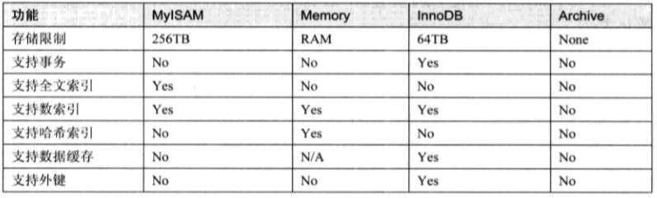
存储引擎选择
        如果需要事务处理并要求实现并发控制，InnoDB是较好的选择；如果数据表主要用来插入和查询数据，MyISAM能提供较高的效率；如果临时存放数据，数据量不大，也不需要很高的数据安全性可使用Memory引擎
        使用哪一种引擎可以灵活选择，一个数据库的多张表可以 使用多种存储引擎，使用合适的引擎会提高数据库的性能。

Slide 8
表的概念
        在数据库中，数据表是最重要，最基本的操作对象，是数据存储的基本单位。数据在表中是按照行和列的格式来存储的。
        创建完数据库后的工作就是创建数据表，即在创建好的数据库中创建新的数据表，而创建数据表的过程就是规定数据列的属性的过程，也是实施数据完整性约束的过程。

Slide 9
表的创建
        数据表属于数据库，在创建数据表之前应该使用命令“use 数据库名”指定操作是在哪个数据库中进行。创建数据表的语句为create table，语法格式如下：
        create table 表名(
        列1名字 数据类型 列约束条件 [默认值],
        列2名字 数据类型 列约束条件 [默认值],
        …….
        [表约束条件]
        );
        创建表必须指定以下信息：
        （1）要创建的表的名称，不区分大小写
        （2）表中每列的名称和数据类型，多个列用逗号隔开

Slide 10
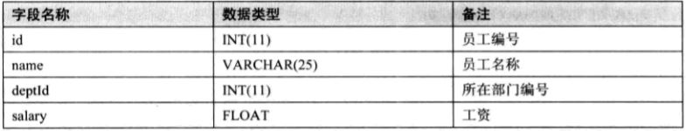
表创建的例子
        如创建表格tb_emp，要求格式如下：
        那么创建表格的语句如下：
        create table tb_emp(
        id int(11),
        name varchar(25),
        deptid int(11),
        salary float
        );
        可使用语句show tables查看数据表创建是否成功。

Slide 11
主键约束
        主键，又称主码，是表中一列或多列的组合。主键约束（Primary Key Constraint）要求主键的列的数据唯一（不能重复），并且不能为空。主键能唯一的标识表中的一条记录，可以结合外键定义不同数据表之间的关系，可以加快数据库的查询速度。主键和记录之间的关系如同身份证和人之间的关系，它们之间是一一对应的。主键分为两种类型：单字段主键和多字段联合主键。
        （1）单字段主键：主键由一个字段组成，定义方式有两种：
        create table 表名(
        列1名字 数据类型 primary key [默认值],
        ………..
        )
        create table 表名(
        列1名字 数据类型 [默认值],
        ………..
        primary key(列名)
        )

Slide 12
主键约束
        （2）多字段联合主键：主键由多个字段联合组成，只能在定义完列之后定义
        create table 表名(
        列1名字 数据类型 [默认值],
        ………..
        primary key(列名1,列名2)
        )

Slide 13
外键约束
        外键用来在两个表之间建立连接，可以是一列或多列。一个表可以有一个或多个外键。外键可以为空值，如果不为空，那么值应该对应另外一张表中的某个主键值。
        外键对应表中的一个字段，可以不是本表的主键，但对应另外一个表的主键。可以使用外键保持数据的完整性和一致性。
        如果有部门表tb_dept，其中主键是id，可以设置员工表tb_emp中的字段deptid为外键与tb_dept的字段id关联，此时，tb_dept称为主表（父表），tb_emp称为从表（子表），定义外键后，不允许删除父表中与子表有关联关系的行。
        语法规则：
        constraint 外键名字 foreign key (字段1[,字段2,…])
        references 主表名字 (主键列1[,主键列2,….])
        外键名字不能与其它约束名字相同，字段名字是要添加外键的子表中的列，主键列指父表中的主键列

Slide 14
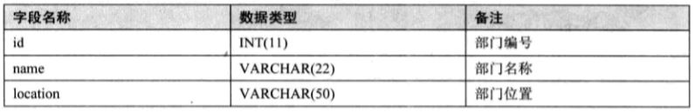
外键约束
        创建表格tb_dept，结构如下，将字段id设置为主键：
        create table tb_dept(
        id int(11) primary key,
        name varchar(22),
        location varchar(50)
        );
        定义表格tb_emp，将字段deptid作为外键与tb_dept表的id关联：
        create table tb_emp(
        id int(11) primary key,
        name varchar(25),
        deptid int(11),
        salary float,
        constraint fk_dept_emp foreign key(deptid) references tb_dept(id)
        );

Slide 15
表的外键约束
        （1）增加外键约束
        对于定义的表格，如果需要，可以在表之间通过外键建立关联关系。语法格式如下：
        alter table 表名 add constraint 外键名字 foreign key(列名)
        references 参照表(列名) [on delete cascade|set null]
        alter table tb_emp add constraint fk_dept_emp foreign key(deptid) references tb_dept(id);
        （2）删除外键约束
        对于定义的外键，如果不再需要可以删除，就可以解除主表和从表之间的关联关系。语法格式如下：
        alter table 表名 drop foreign key 外键约束名字;

Slide 16
非空约束
        非空约束（not null constraint）指字段的值不能为空。对于使用了非空约束的字段，如果用户在添加数据时没有指定值，数据库系统会报错。语法规则：
        字段名 数据类型 not null
        create table tb_emp(
        id int(11) primary key,
        name varchar(25) not null,
        deptid int(11),
        salary float,
        constraint fk_dept_emp foreign key(deptid) references tb_dept(id)
        );

Slide 17
唯一性约束
        唯一性约束（unique constraint）要求该列唯一，允许为空，但是只能有一个空值。唯一约束可以确保一列或者多列不出现重复值。语法规则如下：
        （1）在定义列之后直接指定唯一约束
        列名字 数据类型 unique
        （2）在定义完所有列之后指定唯一约束
        constraint 约束名 unique 列名
        Uninque和primary key的区别：
        一个表中可以有多个字段使用unique约束但是只能有一个primary key
        Primary key不允许空值，unnique允许空值（只能有一个）

Slide 18
默认约束
        默认约束（default constraint）指定某列的默认值，如果插入数据的时候没有为这个字段设定值，系统自动将该字段赋值为默认值。
        语法规则：
        字段名 数据类型 default 默认值;
        create table tb_emp(
        id int(11) primary key,
        name varchar(25) not null,
        deptid int(11) default 1,
        salary float,
        constraint fk_dept_emp foreign key(deptid) references tb_dept(id)
        );

Slide 19
自动增加
        在应用中，如果希望在插入记录的时候系统自动生成主键值，可通过为表的主键增加auto_increment关键字实现。在MySQL中，auto_increment的初始值是1，每增加一条记录，字段值自动加1。每一张表中只能有一个字段使用auto_increment约束，并且该字段必须是主键或部分主键。语法规则：
        字段名 数据类型 auto_increment;
        create table tb_emp(
        id int(11) primary key auto_increment,
        name varchar(25) not null,
        deptid int(11) default 1,
        salary float,
        constraint fk_dept_emp foreign key(deptid) references tb_dept(id)
        );

Slide 20
查看数据表结构
        创建好数据表之后，可以查看表格结构，以确认表的定义是否正确。
        （1）describe 表名; 简写为desc 表名;
        该语句可以查看表格的字段信息，包括字段名，字段数据类型，是否为主键，是否有默认值等。其中的extra表示可以获取的与给定列有关的附加信息。
        （2）show create table 表名;
        可以查看创建表时的sql语句。

Slide 21
修改数据表结构
        MySQL使用alter table语句修改表结构。
        （1）修改表名，其中to为可选参数。
        alter table 旧表名 rename [to] 新表名;
        （2）修改字段的数据类型
        alter table 表名 modify 字段名 数据类型;
        不同类型的数据存储的方式及长度并不相同，修改字段数据类型可能影响到表中原有的数据记录，所以当表中已经有数据时，不要轻易修改数据类型。
        （3）修改字段名
        alter table 表名 change 旧字段名 新字段名 新数据类型;
        （4）添加字段
        alter table 表名 add 新字段名 数据类型 [约束条件][first|after 字段名]
        （5）删除字段
        alter table 表名 drop 字段名;

Slide 22
表的存储引擎
        存储引擎是MySQL的数据存储在文件或内存中时采用的不同的技术实现。可以根据需要选择不同的存储引擎，甚至可以为每一张表选择不同的存储引擎。
        可以在创建表时指定所使用的存储引擎：
        create table 表名(
        …….
        )engine=InnoDB default charset=gb2312;
        也可以使用下列数据修改表的存储引擎：
        alter table 表名 engine=新的存储引擎;
        可以使用show create table 表名查看。
        注意：外键约束不能跨引擎使用。

Slide 23
删除数据表
        删除数据表就是将数据库中已经存在的表从数据库中删除，表的结构和表的数据都会被删除。所以，删除前请注意备份。
        （1）删除没有关联的表
        语法：drop table [if exists] 表1,表2,……
        （2）删除关联表
        如果表之间存在外键关联，不允许直接删除父表，会破坏表的完整性。如果必须要删除，可先删除字表或接触外键关联关系再删除父表。

Slide 24
数据插入
MySQL通过insert语句向数据库表中添加新的数据记录，可插入的方式有：插入一条完整记录，插入记录的一部分，插入多条记录，插入另一个查询的结果。
（1）为所有字段插入数据
insert into 表名[列名集合] values(值集合);
如果列名集合为空，值列表就必须为每一个字段指定值，并且值的顺序必须与数据表中列的定义顺序一致；如果列名集合不为空，顺序可以不与表中列的定义顺序一致，值的顺序只需要与列集合的顺序一致即可。
（2）指定字段插入
指定字段插入即在insert语句中只向部分字段插入数据，其它字段保持默认值。值只需要与前面列集合一致即可。

Slide 25
数据插入
    （3）同时插入多条记录
    insert into 表名[列集合] values (值集合1),(值集合2),……..
    一个同时插入多条记录的insert语句等同于多条单行插入语句，但是多行的insert语句在处理时效率更高。
    （4）将查询结果插入表中
    使用一条insert语句和一条select语句组合的语句可以快速的将一个或多个表的数据插入一张表。语法格式：
    insert into 表名 [列集合]
    select [列集合] from 表名2 [where 约束条件];

Slide 26
数据更新
    MySQL使用update语句更新表中的数据，可以更新特定的行或同时更新多行。语法结构：
    update 表名 set 列1=值1,列2=值2,…. [Where 约束条件];

Slide 27
数据删除
    MySQL使用delete语句删除数据，语法结构：
    delete from 表名 [where 条件];
    如果要 删除表的所有记录，还可以使用truncate语句，语法格式：
    truncate table 表名;
    Truncate语句直接删除表并创建一个新的，而不是删除数据，执行速度比delete快。

Slide 28
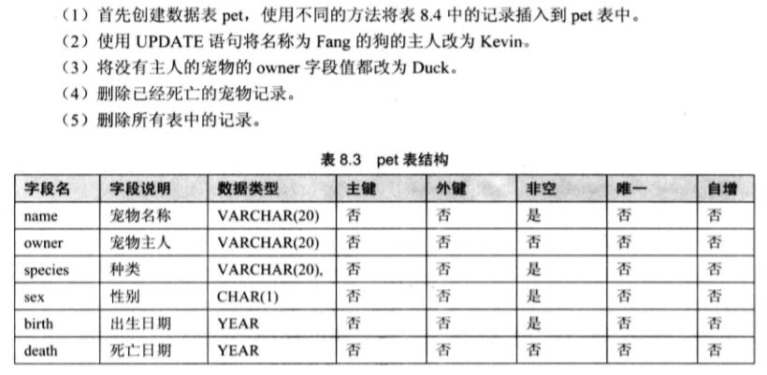
练习

Slide 29
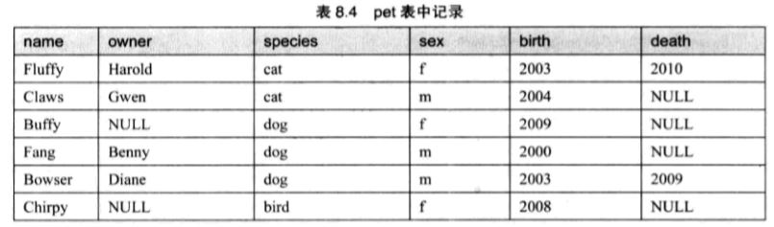
练习

